Slide 1
Schrödinger方程式の数値解法
@dc1394

Slide 2
自己紹介
Twitter: @dc1394
C++とかC#とかRubyが好きです（プログラマーではありません）。
数値計算を好みます。
最も興味のある分野
・第一原理計算
・密度汎関数理論（Density Functional Theory, DFT）
→量子力学の数値計算

Slide 3
概要
Schrödinger方程式と用いる単位系について
3次元のSchrödinger方程式（偏微分方程式）を変数分離し、1次元の常微分方程式に還元
境界値の推定
Boost.odeintを用いた常微分方程式の数値解法
Brentアルゴリズム（GNU Scientific Library (GSL)ライブラリを使用）を用いた固有値の探索
波動関数と正規化

Slide 4
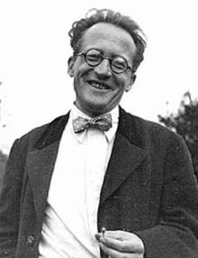
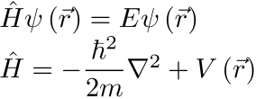
Schrödinger方程式とは
量子力学の（非相対論的な）基礎方程式で、1926年にErwin R. J. A. Schrödingerが提出。
単一粒子について、時間に依存しない定常状態でのSchrödinger方程式（最も解きやすい表式）は、
Erwin R. J. A. Schrödinger
(1887-1961)

Slide 5
Hartree原子単位系
このスライドでは、Schrödinger方程式の表式を簡潔にするために、Hartree原子単位系を使用する。
この単位系では、長さの単位はBohr半径a₀ (1 [a₀] = 5.29×10⁻¹¹ [m]), 質量の単位は電子の質量m_{e}, 電荷は電気素量e, エネルギーはHartree (1 [Hartree] = 4.36×10⁻¹⁸ [J] = 27.2 [eV])を用いる。
この単位系では、Dirac定数ℏと、Coulombポテンシャルの比例定数1 / (4πε₀)が1となる。
単位を表す記号として、atomic unit の省略形である a.u. で表す。

Slide 6


水素原子のSchrödinger方程式
最も簡単な水素原子について、定常状態におけるSchrödinger方程式（以下Sch方程式と書く）を以下に示す。
ここで、 である。
この方程式は（少なくとも見かけ上は）単純であり、また解析的に解くことができる（ただし、非常に面倒である）。
今回は、この方程式を数値的に解くことを考える。
電子の運動エネルギーポテンシャル
Coulombポテンシャル

Slide 7
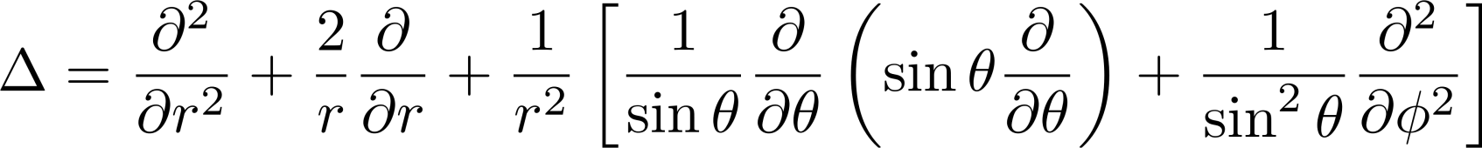
Sch方程式の変数分離
水素原子に対するSch方程式を、以下のように書く。
ここで、極座標におけるラプラシアンΔは、
であり、また水素原子は球対称であるので、
と変数分離が可能である。ここで、n, l, mはそれぞれ主量子数、方位量子数、磁気量子数である。

Slide 8
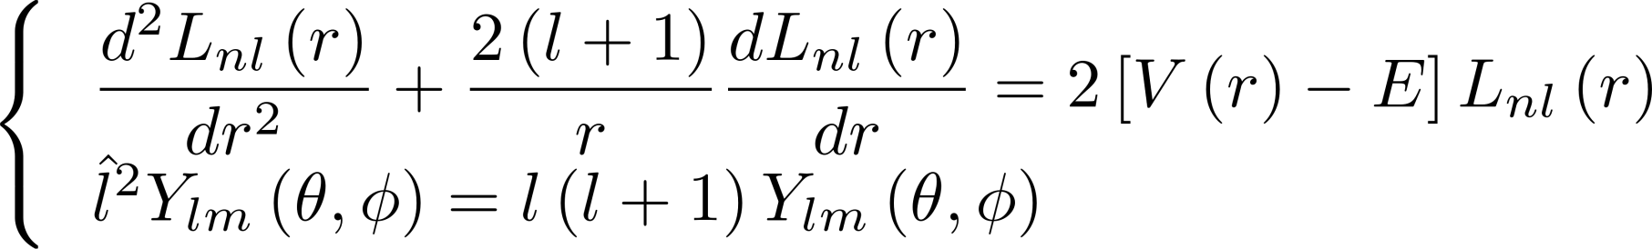
Sch方程式の変数分離
この変数分離により、以下の二つの微分方程式が得られる（計算は、。
第二式の解は、球面調和関数として解析的に得られる。
従って、数値的に解くべき方程式は第一式である。

Slide 9
Sch方程式の数値解法上の困難
ここで、この常微分方程式の境界条件は、
L_{nl}(0)=有限, L_{nl}(∞)=0である。
しかし、これらの境界条件は、この微分方程式を数値的に解く上で、何も言っていないのと同じである。
さらに、この微分方程式は固有方程式であり、Eも未知数であるが、Eが固有値以外の値では解が発散する。

Slide 10
Sch方程式を二点境界値問題にする
原点は確定特異点であるので、原点から微分方程式を解くことができない。
また、コンピュータでは無限大を扱えないので、無限遠点から微分方程式を解くことも不可能である。
従って、原点に十分近い点と、原点から十分離れた点で、 V(r)とL_{nl}(r)の値を調べ、その二つの点から微分方程式を数値的に解く。
最終的に、二点境界値問題に帰着する。

Slide 11
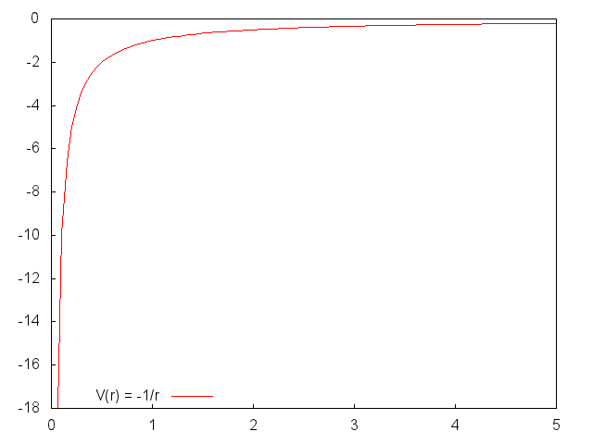
対数メッシュの導入
ポテンシャルV(r)は原点付近で大きく変化する。
このような空間の異方性を考慮するために、対数メッシュr = e^{x}を導入（変数変換）して微分方程式を変形する。

Slide 12
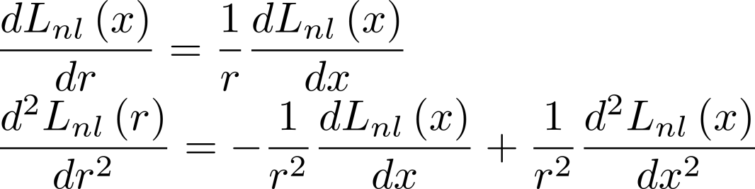
変数変換した微分方程式
この変数変換により、 L_{nl}(r)の一階微分と二階微分は次式となる。
これらを目的の方程式に代入することによって、以下の微分方程式が得られる。

Slide 13
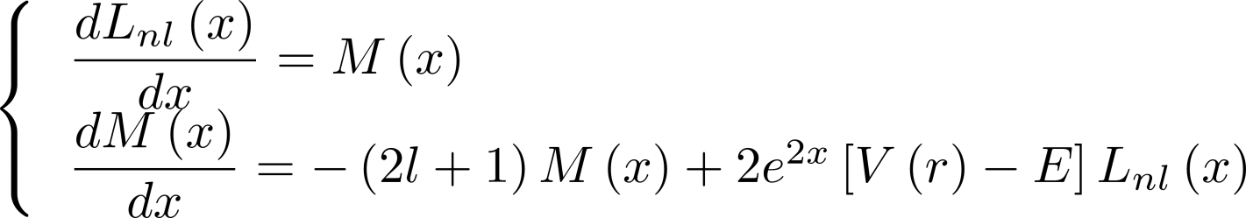
連立微分方程式に変形する
二階の微分方程式を直接、数値的に解くことは難しい。
従って、二階微分方程式を二元連立一階微分方程式に変形する。すると、次の二つの式が得られる。
これらの式が、数値的に解くべき方程式である。
次に、L_{nl}(x)とM(x)の境界値について考える。

Slide 14
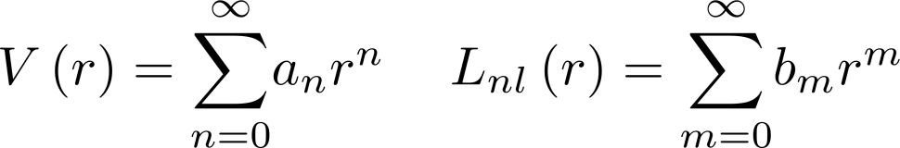
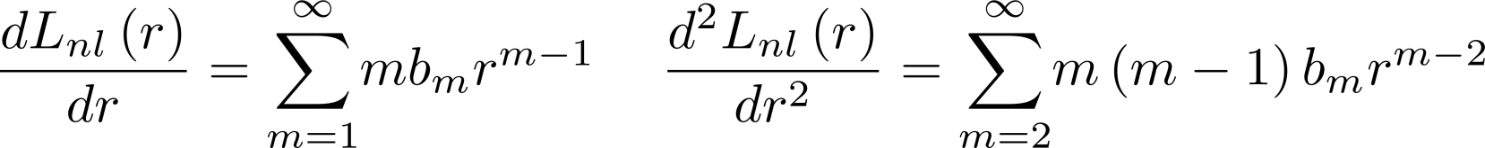
V(r)とL_{nl}(r)を級数展開する
まずは原点に十分近い点で、関数V(r)と関数L_{nl}(r)がどう振る舞うか調べてみる（Frobeniusの方法を用いる）。
関数V(r)と関数L_{nl}(r)は、以下のように級数展開できるはずである。
従って、 L_{nl}(r)の一階微分と二階微分は以下となる。

Slide 15
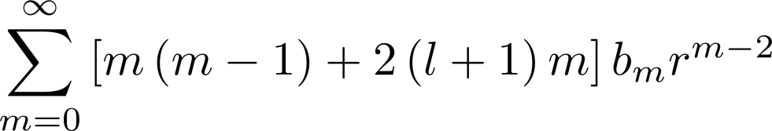
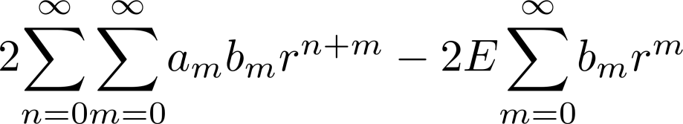
級数展開したものを代入する
これらを上式に代入すると、
左辺=
右辺=
が得られる。

Slide 16
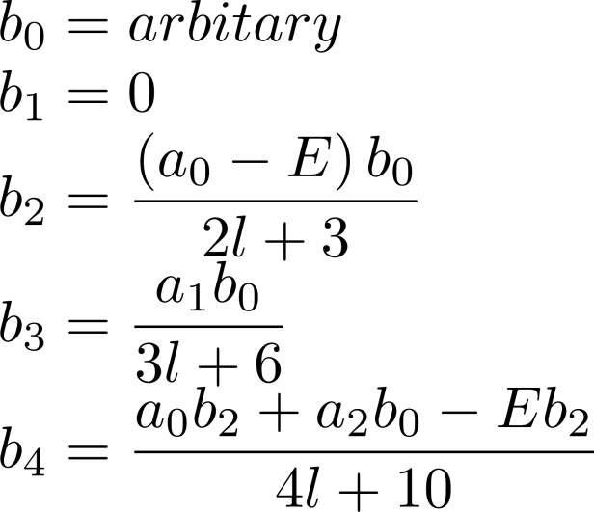
L_{nl}(r)の級数展開の係数を求める
左辺と右辺のrのべき乗の係数を比較することによって、 L_{nl}(r)の級数展開の係数b₀～b₄は以下のように得られる。
V(r)の級数展開の係数a₀～a₂（とE）は、未だ未知数であるので、別に求める必要がある。

Slide 17
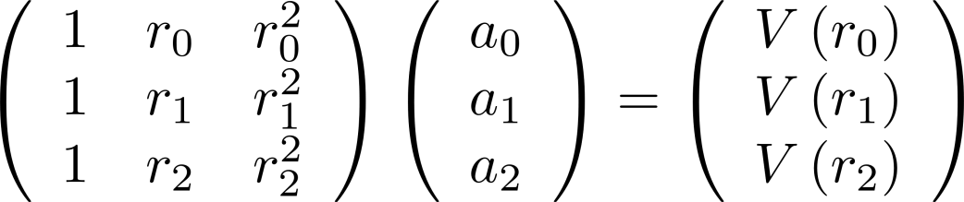
原点付近のL_{nl}(x)とM(x)の初期値
V(r)の級数展開の係数a₀～a₂は、以下の連立一次方程式から求められる。
この連立一次方程式の解は、GSLライブラリの連立一次方程式のソルバーを使えば、簡単に得られる。そしてこれでやっと、以下のように原点付近(x = x₀)での初期値が求まる。

Slide 18
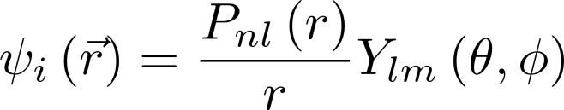
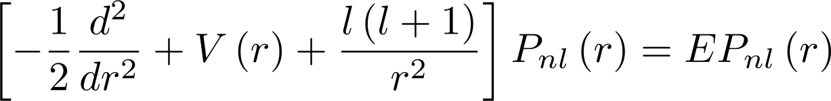
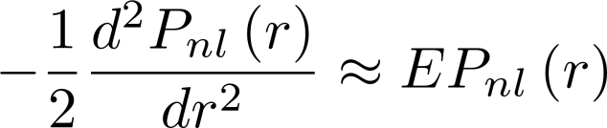

原点から十分離れた点での波動関数の振る舞い
波動関数を以下のように書くと、
次式が成り立つ。
左辺[]の中の第一項と第二項の寄与は、原点から十分離れたところでは無視できる。従って、
この方程式の解析解は容易に分かり、
である。

Slide 19
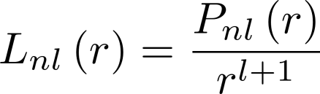
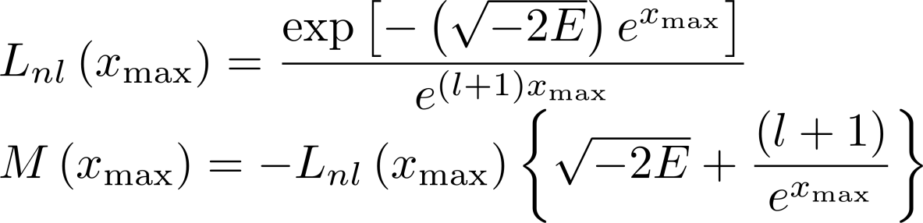
原点から十分離れた点でのL_{nl}(x)とM(x)の初期値
ここで、
である。従って、前ページの結果から、原点から十分離れた点(x = x_{max})でのL_{nl}(x)とM(x)の近似解は、
となる。

Slide 20
初期関数y₀(x)
この方法でT-F方程式を解くには、y(x)の初期値y₀(x)が必要である。
できるだけ良いy₀(x)を得たいので、（本末転倒な気もするが）常微分方程式の解法に、補外法の一種であるBulirsch-Stoer法と、適合点への狙い撃ち法を使う。
Bulirsch-Stoer法は本（たとえば^{[1]}）を参考に自分で実装しても良いのだが、ここではboost::numeric::odeintを使う。
[1] William H. Press, William T. Vetterling, Saul A. Teukolsky, Brian P. Flannery 『ニューメリカルレシピ・イン・シー 日本語版―C言語による数値計算のレシピ』 技術評論社（1993）

Slide 21

1次混合
入力と出力が一致する解を得るために、最も簡単な1次混合法を使う。
すなわち、i + 1段階での改善された入力関数y_{i+1}^{in} は、i段階でのy_{i}^{in}とy_{i}^{out}を用いて、次式で与えられる。
ここでαは定数であり、α = 0.05程度としないと収束しない。
（修正）Broyden法などのより高度な方法もあるが、（実装が面倒なので）今回は使わないこととする。

Slide 22
反復法の収束の判定
y_{i}は（数値計算上は）ベクトルと見なせる。ここで、y_{i}^{out}とy_{i}^{in}の差の大きさをIterationErrorと適当に名付け、IterationError = |y_{i}^{out} – y_{i}^{in}|と定義する。
このIterationErrorがある閾値（ε）未満になった場合（IterationError < ε）、収束したと判定する。
IterationErrorは、どうがんばっても10⁻¹²程度以下には下がらないので、εもその程度とする（絶対的な誤差基準よりもむしろ、相対的な誤差基準を使うべきかもしれない）。

Slide 23
有限要素による離散化
最も単純な1次要素によって離散化。
連立1次方程式を解くにはIntel Math Kernel Library (Intel MKL)を使う。
1次要素だと、連立1次方程式[K]{u} = {F}の[K]が対称正定値三重対角行列になるので、[K]は2次元配列を使わなくても、単に配列を2つ用意するだけで済む。これはメモリの節約になる。
ちなみに2次要素で離散化すると、[K]は対称正定値帯行列になる。機会があればやってみたい（配列の扱いが煩雑になるので今回は見送った）。

Slide 24
フローチャート
初期関数y₀(x), [K]の生成
β(x), {f}の生成
[K], {f}に境界条件処理
Intel MKLによりy(x)を求める
収束したか？
NO
YES
終了

Slide 25

T-F方程式の数値解
以上の解法で得たT-F方程式の数値解は、文献^{[1]}に載っている、T-F方程式の解の数表と「ほぼ」一致している。従って、バグは残っていないと判断した。
T-F方程式の解から得られる中性原子のエネルギーは、Zを原子番号として、
である。ここで、y’(0)は適合点への狙い撃ち法で得た値を使う（この値も文献^{[1]}の値とほぼ一致している）。
[1] E. U. Condon, Halis Odabasi. Atomic Structure, Cambridge University Press, Cambridge, 1980
ちなみにこの本はGoogle ブックスで（全部ではないが）読める。数表のページのURLはこちら: http://bit.ly/1fRQ71T

Slide 26
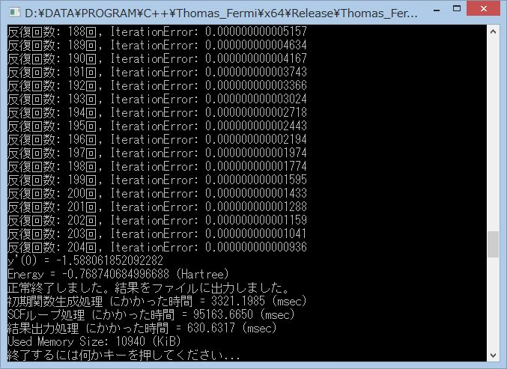
実行画面

Slide 27
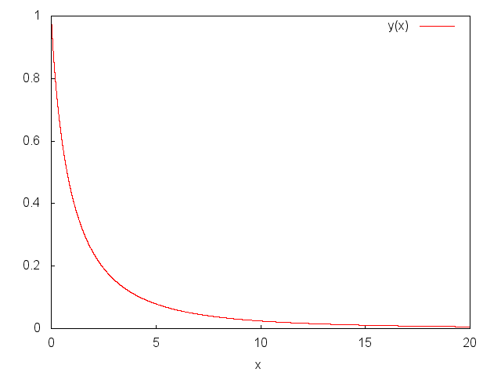
Thomas-Fermi方程式の解のグラフ

Slide 28
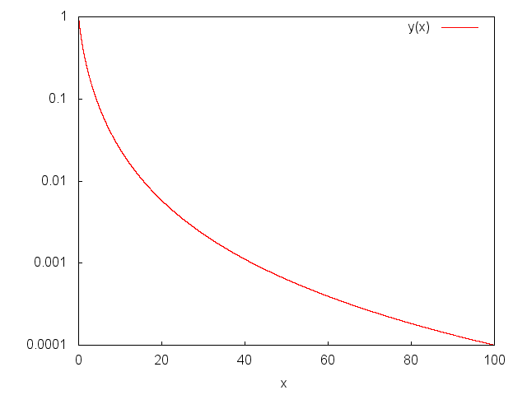
Thomas-Fermi方程式の解のグラフ（y軸対数目盛）

Slide 29
ベクトル化と並列化
次に、AVX命令によるベクトル化と、Intel Cilk Plusによる（手動の）並列化を試みた（コンパイラによる自動並列化（Intel MKL内部の並列化も含む）は、計測の全てのパターンにおいて有効にしてある）。
その効果を検証したのが次ページの表1である。
計測環境：
CPU: Intel Core i7-3930K (Sandy Bridge-E, Hyper Threading ON (6C12T), SpeedStep OFF, Turbo Boost OFF)
コンパイラ: Intel C++ Composer XE 2013 SP1（x64ビルド）
OS: Microsoft Windows 8 (64bit)
物理メモリ: 16GB

Slide 30
ベクトル化と並列化
表1から分かるとおり、AVXによるベクトル化は効果がない。一方、Cilkによる並列化は非常に効果的である。
ベクトル化、並列化による誤差は（ほとんど）ない。
ベクトル化、並列化を行うと、若干メモリ使用量が増える傾向が見られる。
表1 ベクトル化と並列化の効果の比較（三回の平均）
 | 計算時間（秒） | 収束時のIterationError | 使用メモリ量（KiB）
AVX無効, Cilk無効 | 773.2 | 9.36E-13 | 10500
AVX有効, Cilk無効 | 772.3 | 9.36E-13 | 10521
AVX無効, Cilk有効 | 99.8 | 9.36E-13 | 10837
AVX有効, Cilk有効 | 100.9 | 9.36E-13 | 10977

Slide 31
まとめ
Thomas-Fermi方程式を有限要素（1次要素）による離散化と、反復法によって（数値的に）解いた。
得られた結果は、文献の結果とほぼ一致していた。
高速化をめざして、AVXによるベクトル化と、Intel Cilk Plusによる並列化を試みた。
AVXによるベクトル化は効果がなかったが、Intel Cilk Plusによる並列化は非常に効果的であった。
ベクトル化、並列化による誤差はほとんどなかった。

Slide 32
参考サイト
Internet-College of Finite Element Method: http://www.fem.gr.jp/index.html
有限要素法プログラミング演習（fortran, C のソースコードつき）（開発版）: http://www.sml.k.u-tokyo.ac.jp/members/nabe/FEM/fem.html

